Slide 1


Khởi động

Slide 2
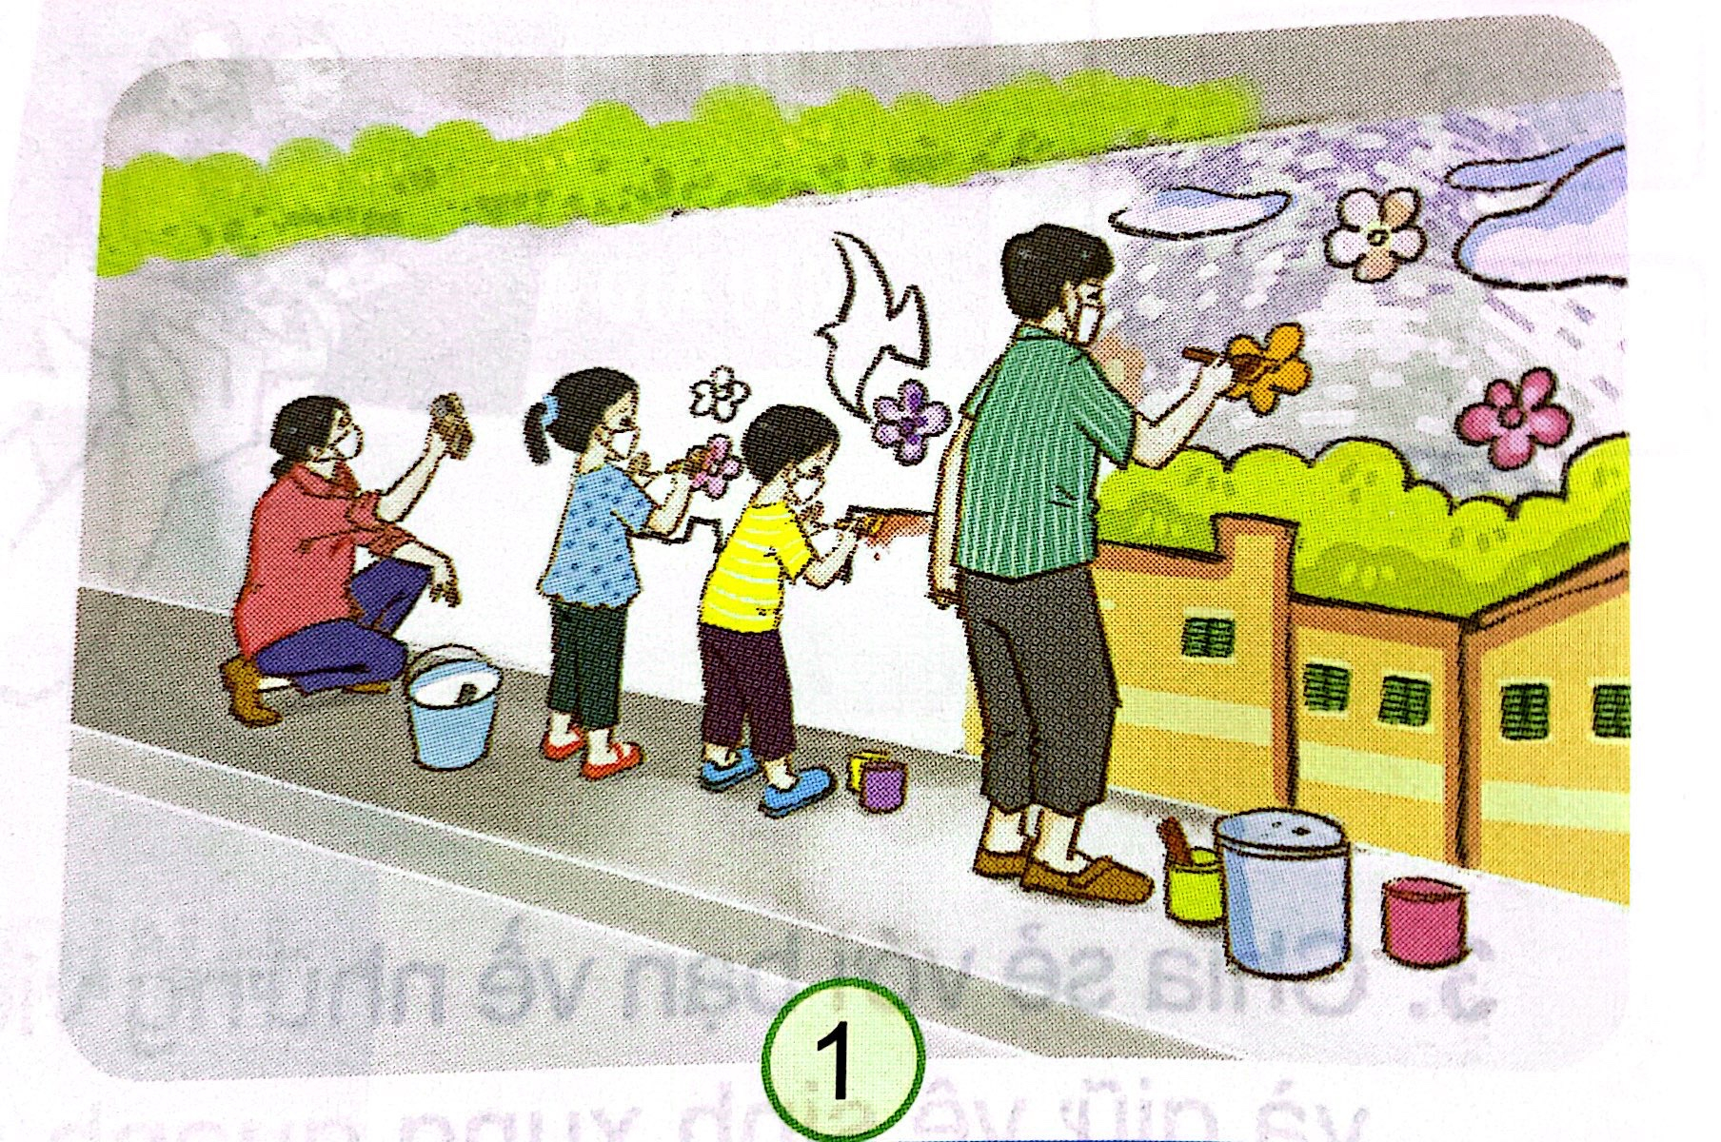
Mọi người trong hình 1 đang làm gì ?
Em đã tham gia hoạt động như vậy chưa?

Slide 3




Slide 4
YÊU CẦU CẦN ĐẠT
1
2
Nêu được tên và ý nghĩa của một số hoạt động kết nối trường học với cộng đồng.
Tích cực, có trách nhiệm khi tham gia hoạt động kết nối trường học với cộng đồng.

Slide 5


Slide 6
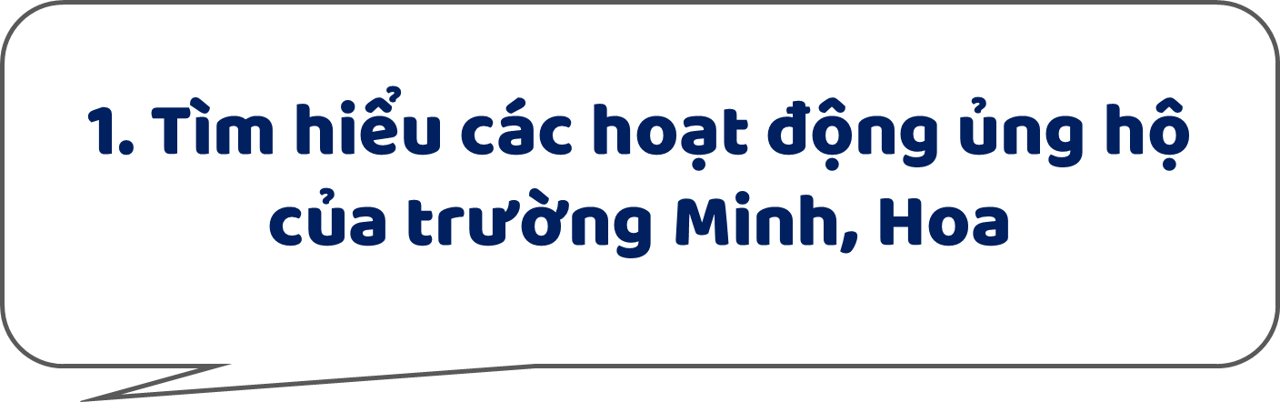

Slide 7
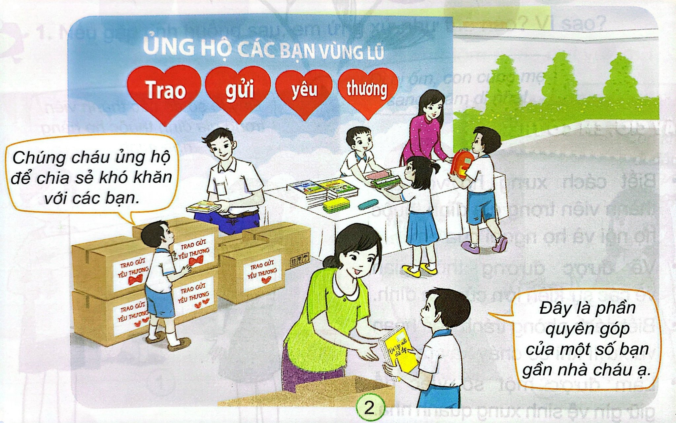
1. Quan sát hoạt động của trường Minh, Hoa trong mỗi hình và cho biết :
Các bạn đã tham gia hoạt động nào với cộng đồng là gì? Hãy mô tả hoạt động đó.
Ý nghĩa của các hoạt động đó?
Nhận xét sự sự tham gia của các bạn?

Slide 9
Các bạn Minh, Hoa đang quyên góp sách vở, đồ dùng học tập để ủng hộ các bạn vùng lũ lụt.
Việc làm này thể hiện sự đùm bọc, yêu thương đồng bào
Các bạn tham gia rất nhiệt tình, hào hứng, tự giác và rất tích cực

Slide 10
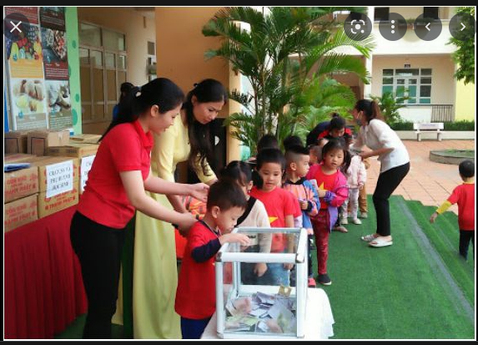
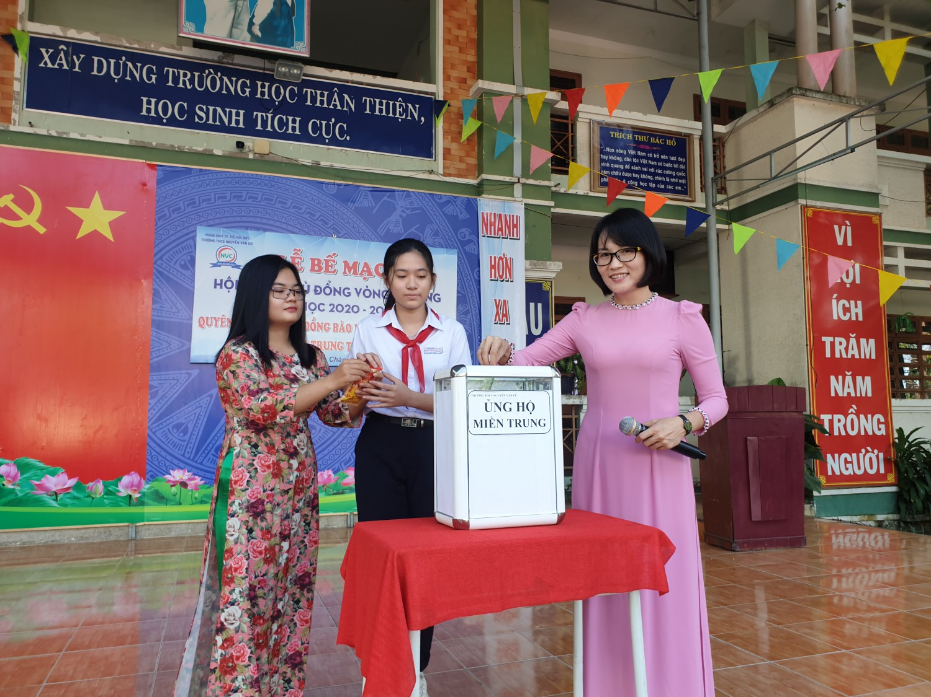
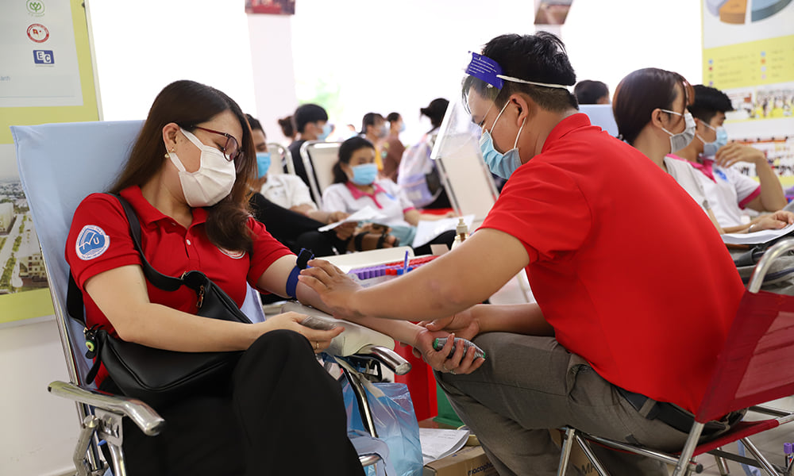
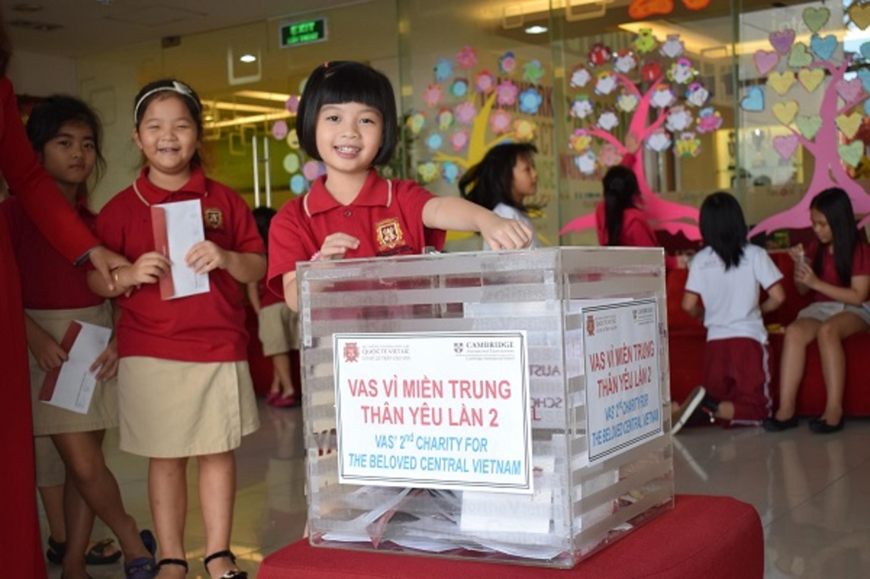
Một số bức tranh tham gia hoạt động kết nối cộng đồng

Slide 11


Slide 12
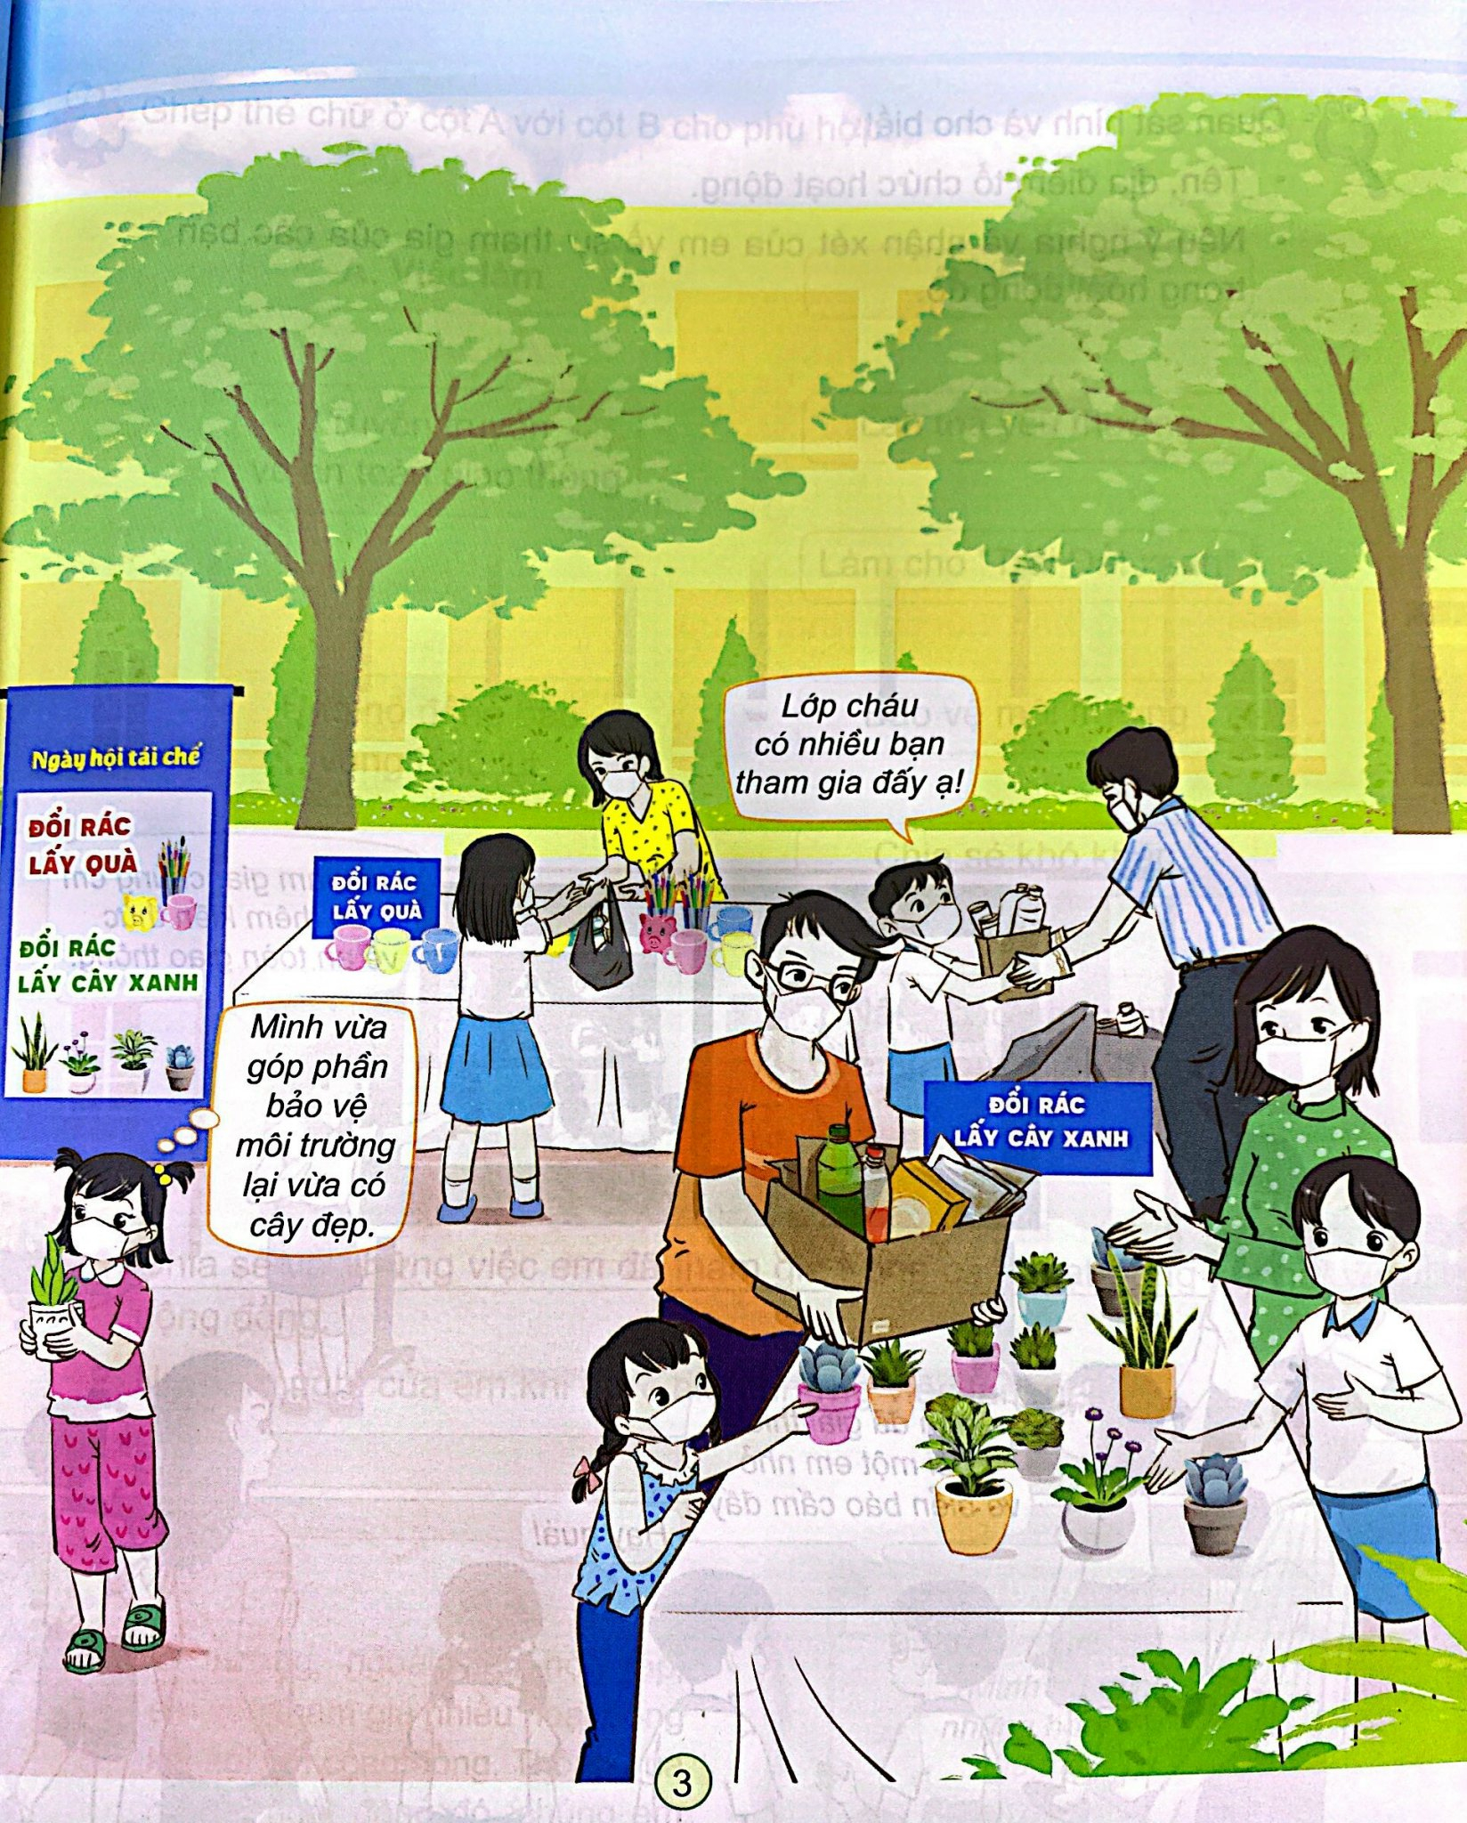
Quan sát tranh và trả lời câu hỏi:
Em thấy gì trong bức tranh ?
Em hãy nhận xét sự tham gia của các bạn như thế nào ?
Những hành động tham gia cộng động sẽ có ý nghĩa gì?

Slide 13
Các bạn trong tranh tham gia hoạt động đổi rác lấy cây xanh.
Các bạn rất tích cực và hào hứng
Việc làm này giúp bảo vệ môi trường luôn sạch đẹp.

Slide 14
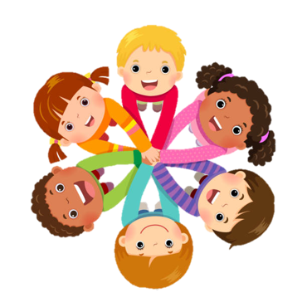
Những hoạt động kết nối cộng đồng như: quyên góp sách vở, đổi rác lấy cây xanh… thể hiện sự quan tâm, đùm bọc, yêu thương đồng bào bằng việc giúp đỡ, chia sẻ một phần của mình với những người có hoàn cảnh khó khăn hơn.

Slide 15


Slide 16
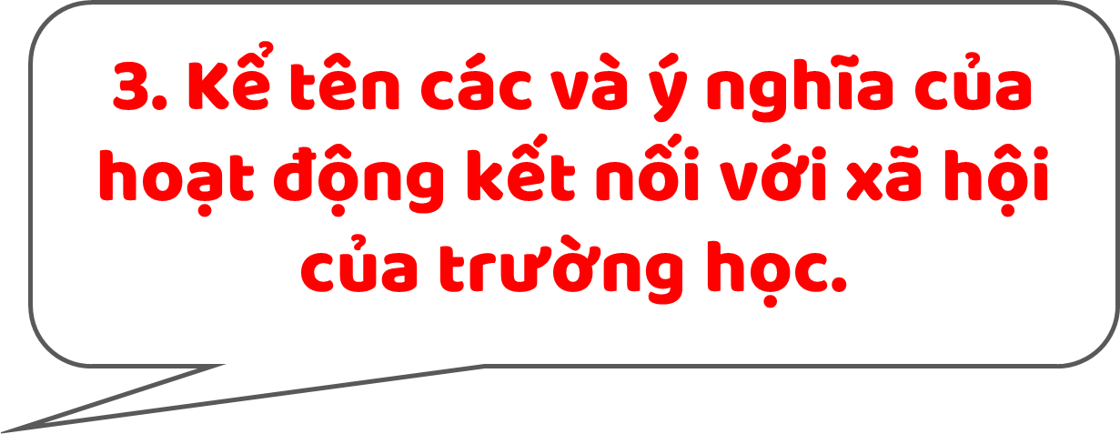

Slide 17
Hoạt động kết nối với xã hội của trường học
Kể tên những hoạt động kết nối với cộng đồng của trường em?
Em đã tham gia hoạt động nào? Em thích hoạt động nào nhất? Vì sao?

Slide 19
Những hoạt động kết nối với cộng đồng tại trường
Ủng hộ sách vở và quần áo cho học sinh vùng cao, học sinh vùng lũ
Ủng hộ quỹ phòng chống dịch COVID - 19.
Làm các sản phẩm từ nguyên liệu tái chế để gây quỹ bảo vệ môi trường.
Đổi các sản phẩm như pin, chai nhựa, vỏ hộp sữa để lấy cây xanh.

Slide 20


Slide 21
Về nhà
Kể với bố mẹ và người thân những hoạt động kết nối với xã hội của trường em đã tham gia

Slide 22



